Slide 1

Facebook Report
Meine Kampagne

Slide 2
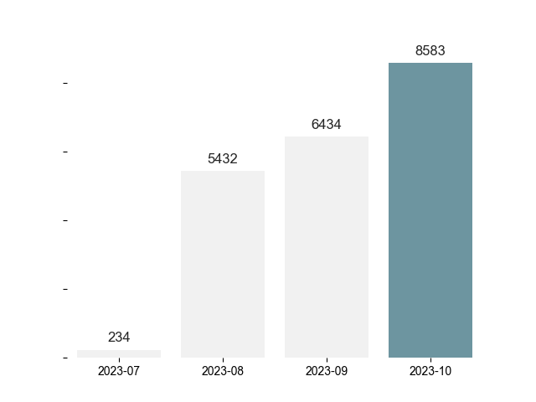
Ergebnisse 2023-10
8583
Impressionen
0.3% (0.0%)
Reaktionsrate (Klickrate)
4
Postings

Slide 3
Das lief am besten
2023-10-27
2023-10-27
2023-10-27
3432
3432
3432
6
6
6
3
3
3
Link
Link
Link

Slide 4
Optimieren
2023-10-30
2023-10-30
2023-10-30
433
2344
2344
3
3
3
0
0
0
Link
Link
Link

